Slide 1

第六章 线性空间
§1 集合·映射
§5 线性子空间
§2 线性空间的定义
与简单性质
§6 子空间的交与和
§7 子空间的直和
§3 维数·基与坐标
§8 线性空间的同构
§4 基变换与坐标变换
小结与习题

Slide 2
§6.3 维数 · 基与坐标
一、线性空间中向量之间的线性关系
二、线性空间的维数、基与坐标

Slide 3
引
入
问题Ⅰ
（基的问题）
如何把线性空间的全体元素表示出来？
这些元素之间的关系又如何呢？
即线性空间的构造如何？
问题Ⅱ
（坐标问题）
线性空间是抽象的，如何使其元素与具体的东西
—数发生联系,使其能用比较具体的数学式子来表达？
怎样才能便于运算？

Slide 4
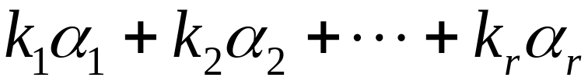

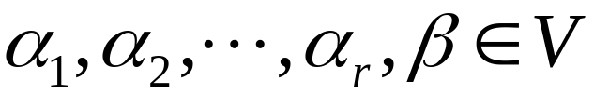
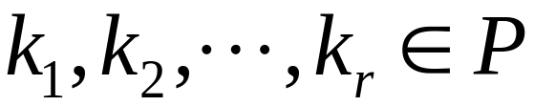
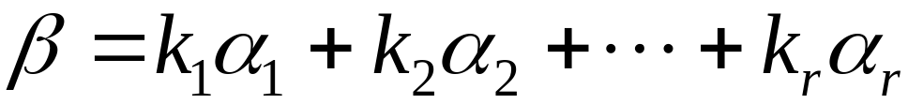


一、线性空间中向量间的线性关系
1、有关定义
设V 是数域 P 上的一个线性空间
（1）
和式
称为向量组
的一个线性组合．
（2）
，若存在
使
则称向量 可经向量组 线性表出；

Slide 5


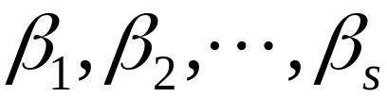
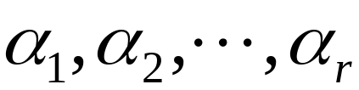

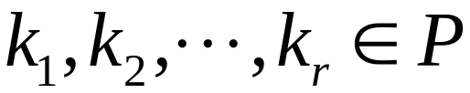
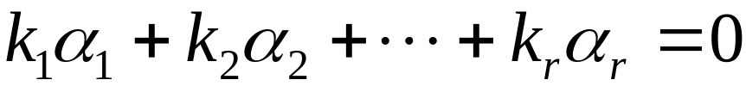
若向量组 中每一向量皆可经向量组
线性表出，则称向量组
可经向量组 线性表出；
若两向量组可以互相线性表出，则称这两个向量组
为等价的．
（3）
，若存在不全为零的数
，使得
则称向量组 为线性相关的；

Slide 6
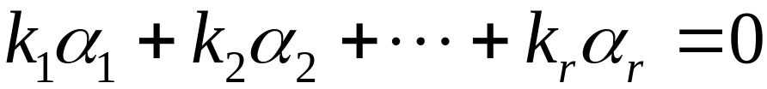






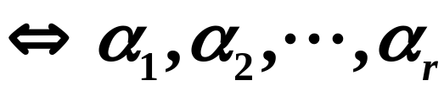
（4）如果向量组 不是线性相关的，即
只有在 时才成立，
则称 为线性无关的．
2、有关结论
（1）单个向量 线性相关
单个向量 线性无关
向量组 线性相关
中有一个向量可经其余向量线性表出．

Slide 7

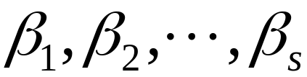
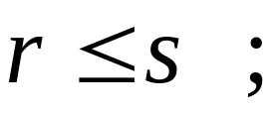
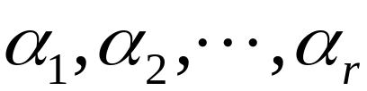


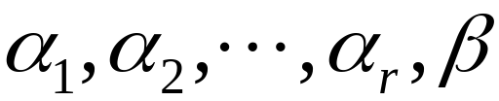


（2）若向量组 线性无关，且可被
向量组 线性表出，则
若 与 为两线性无关的
等价向量组，则
（3）若向量组 线性无关，但向量组
线性相关，则 可被向量组
线性表出，且表法是唯一的．

Slide 8
二、线性空间的维数、基与坐标
1、无限维线性空间
若线性空间 V 中可以找到任意多个线性无关的向量，
则称 V 是无限维线性空间．
例1 所有实系数多项式所成的线性空间 R[x] 是
无限维的.
因为，对任意的正整数 n，都有 n 个线性无关的
向量
1，x，x²，…，x^{n－1}

Slide 9

2、有限维线性空间
（1）n 维线性空间：
若在线性空间 V 中有 n 个线性无关的向量，但是
任意 n＋1 个向量都是线性相关的，则称 V 是一个
n 维线性空间；常记作 dimV＝ n .
注：零空间的维数定义为0.
dimV＝ 0 V＝{0}

Slide 10
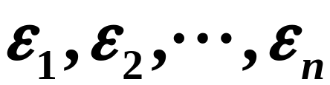
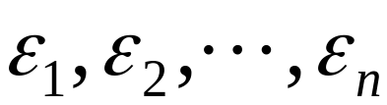

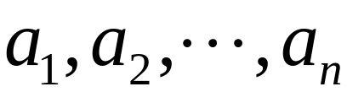

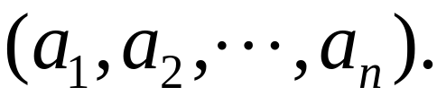
（2）基
在 n 维线性空间 V 中，n 个线性无关的向量
，称为 V 的一组基；
（3）坐标
设 为线性空间 V 的一组基，
若
则数组 ，就称为 在基
下的坐标，记为

Slide 11
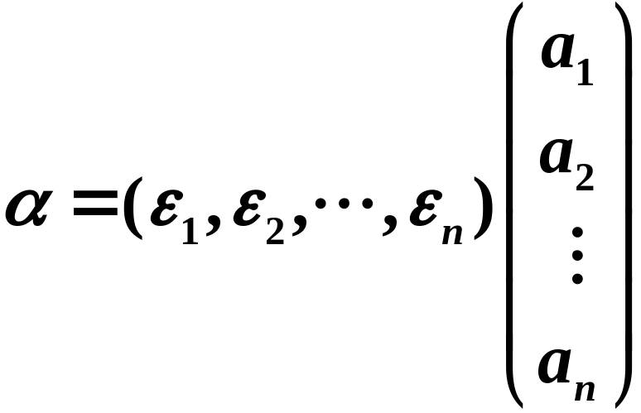



有时也形式地记作
注意：
向量 的坐标
是被向量 和基
唯一确定的．即向量 在基 下的坐标唯一的.
但是，在不同基下 的坐标一般是不同的．

Slide 12


3、线性空间的基与维数的确定
定理：若线性空间V中的向量组 满足
ⅰ） 线性无关；
ⅱ） 可经 线性表出 ,
则V为n 维线性空间， 为V的一组基．

Slide 13
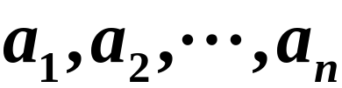




证明：∵ 线性无关，
∴V的维数至少为 n ．
任取V中 n＋1个向量 ，
由ⅱ)，向量组 可用向量组
线性表出.
若 是线性无关的，则n＋1≤n，矛盾．
∴V中任意n＋1个向量 是线性相关的．
故，V是n 维的， 就是V的一组基．

Slide 14
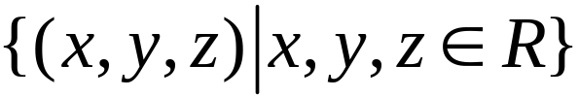
例2 3 维几何空间R³＝
是R³的一组基；
也是R³的一组基．
一般地，向量空间
为n维的，
就是 P^{n} 的一组基．称为P^{n}的标准基.

Slide 15
注意：
① n 维线性空间 V 的基不是唯一的，V中任意 n个
线性无关的向量都是V的一组基．
② 任意两组基向量是等价的．
例3（1）证明：线性空间P[x]_{n}是n 维的，且
1，x，x²，…，x^{n－1} 为 P[x]_{n} 的一组基．
（2）证明：1，x－a，(x－a)²，…，(x－a)^{n－1}
也为P[x]_{n}的一组基．

Slide 16

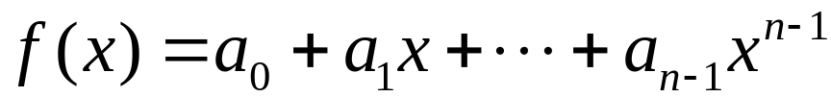
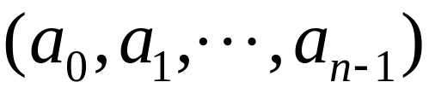
证:（1）首先，1，x，x²，…，x^{n－1}是线性无关的．
其次，
可经 1，x，x²，…，x^{n－1}线性表出．
∴ 1，x，x²，…，x^{n－1} 为P[x]_{n}的一组基，
从而，P[x]_{n}是n维的.
注：
此时，
在基1，x，x²，…，x^{n－1}下的坐标就是

Slide 17

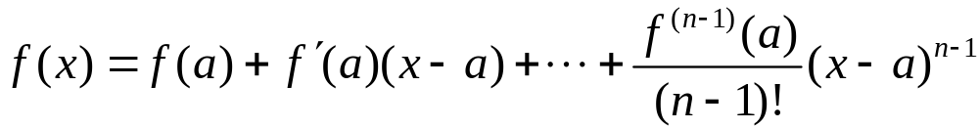
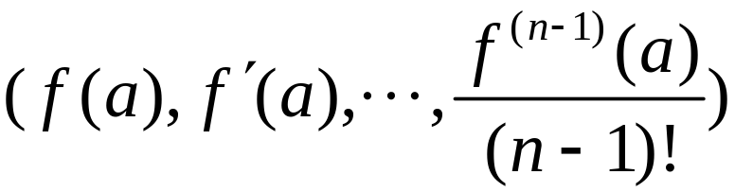
（2）1，x－a，(x－a)²，…，(x－a)^{n－1}是线性无关的．
又对
，按泰勒展开公式有
即,f(x)可经1，x－a，(x－a)²，…，(x－a)^{n－1}线性表出.
∴1，x－a，(x－a)²，…，(x－a)^{n－1}为P[x]_{n}的一组基．
注：
此时，
在基1，x－a，(x－a)²，…，(x－a)^{n－1}下的坐标是

Slide 18
例4 求全体复数的集合C看成复数域C上的线性
空间的维数与一组基；
若把C看成是实数域R上的线性空间呢？
解：
复数域C上的线性空间C是1维的，数1就是它的
一组基；
而实数域R上的线性空间C为2维的，数1，i 就为
它的一组基．
注：任意数域P看成是它自身上的线性空间是一维的，
数1就是它的一组基.

Slide 19

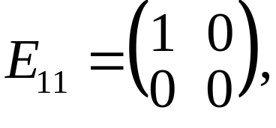
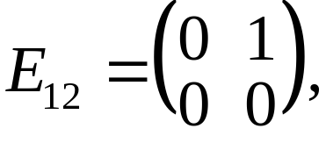
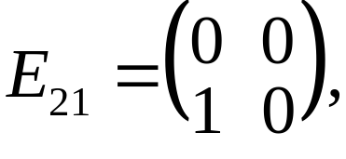
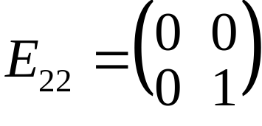

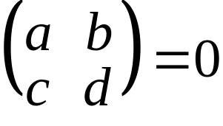


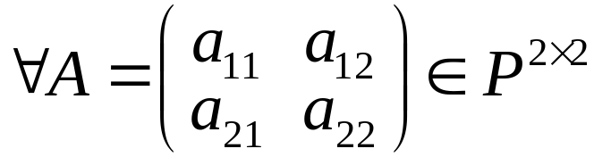

例5 求数域P上的线性空间 的维数和一组基．
解：令
则
是线性无关的．
事实上，由
，即
有
又对
，有
∴
是 的一组基， 是4维的．

Slide 20
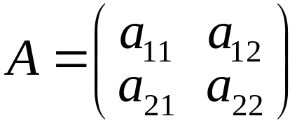




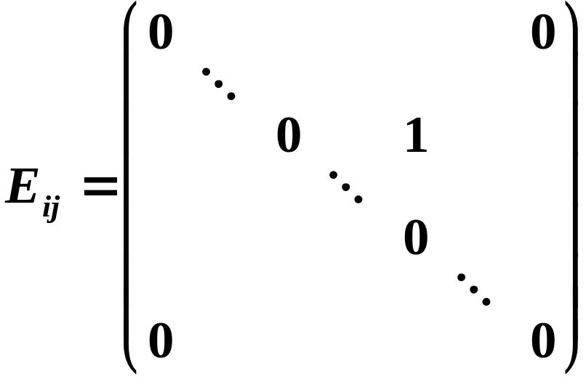

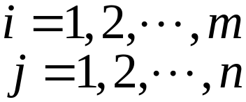


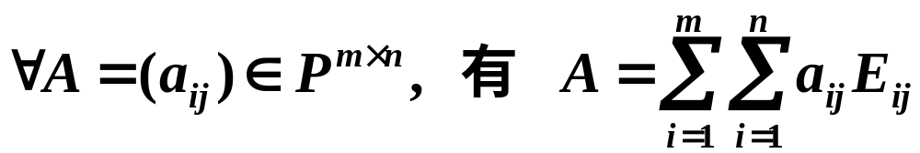
注：
矩阵 在基 下的
坐标就是
一般地，数域P上的全体 矩阵构成的线性空间
为 维的，
矩阵单位
就是 的一组基．

Slide 21




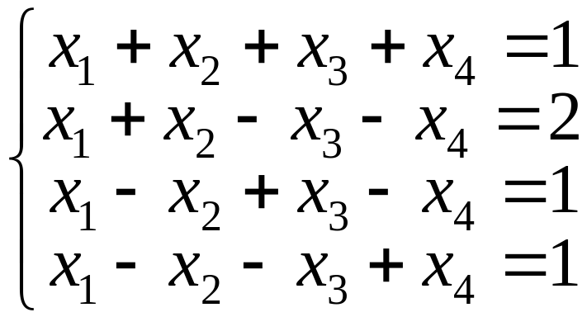
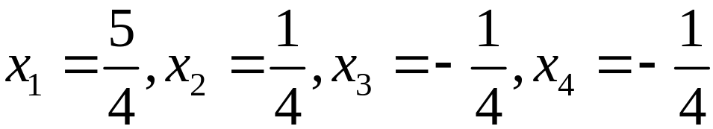
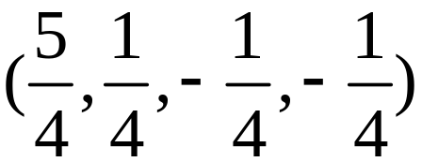
例6 在线性空间 中求向量 在基
下的坐标，其中
解：设
，则有线性方程组
解之得，
．
∴ξ在基
下的坐标为
．

